Slide 1
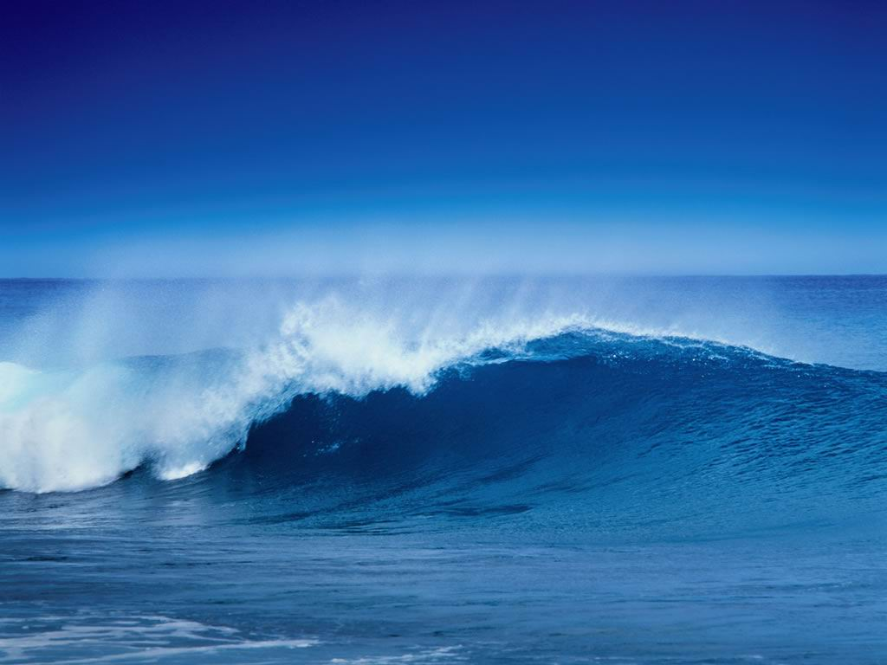
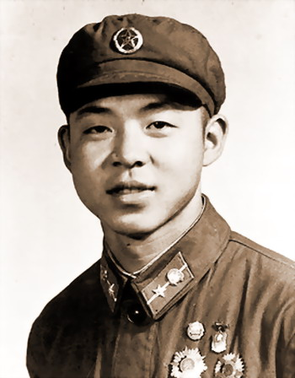
你，浪花的一滴水
魏钢焰

Slide 2
什么是英雄？
做出惊天动地业绩的人是英雄；
为寻求真理献出宝贵生命的人是英雄；
在平凡岗位上做出不平凡事迹的人也是英雄。

Slide 3
你知道哪些人是英雄？
雨来
邱少云
黄继光
雷锋
……

Slide 4
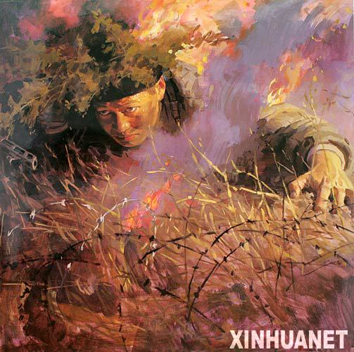
勇于献身的邱少云！

Slide 5


Slide 6
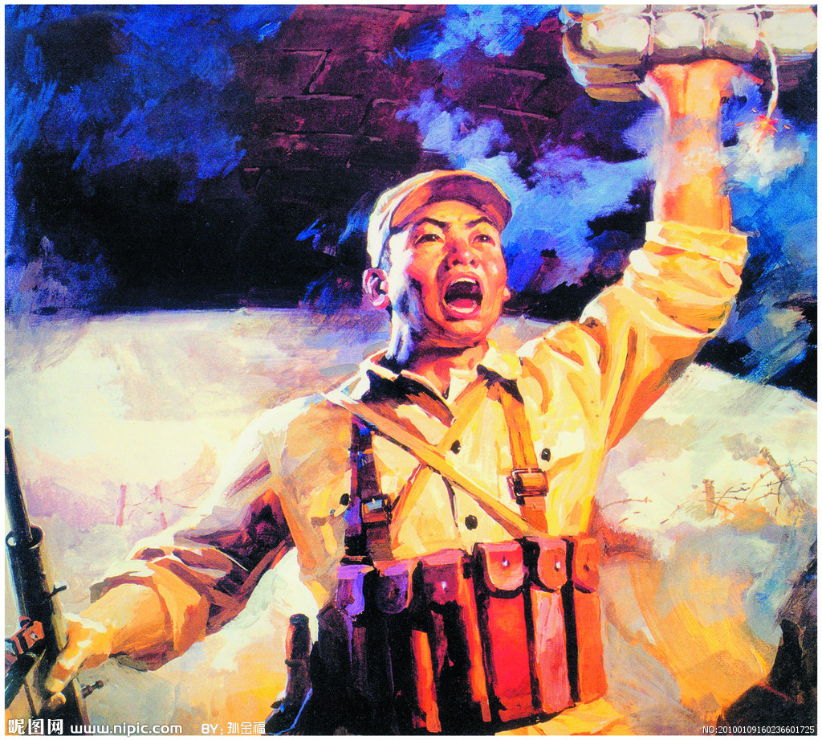
解放战争中舍身炸碉堡的战斗英雄董存瑞！

Slide 7

人民的好公安——任长霞

Slide 8
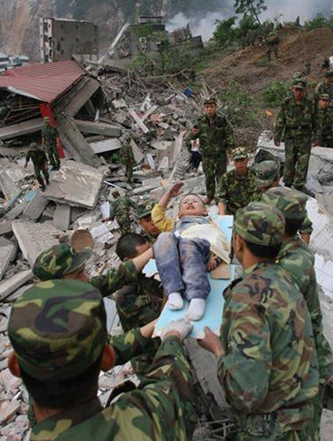
汶川地震时，抢在第一时间赶赴灾区的解放军叔叔！

Slide 9
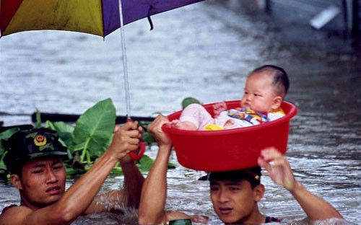
抗洪救灾时的无名英雄！

Slide 10
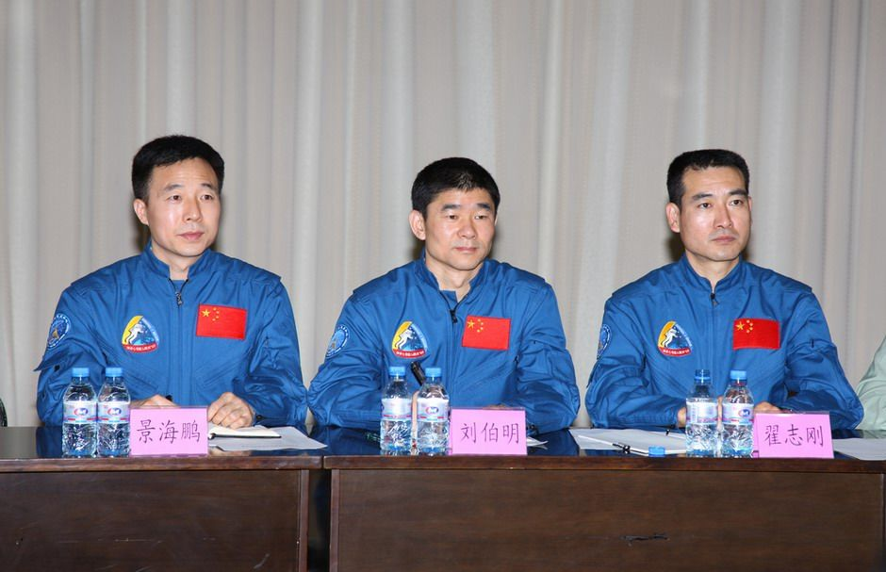
“神舟七号“航天员团队（为中国人圆“太空行走之梦”）——翟志刚 刘伯明 景海鹏

Slide 11
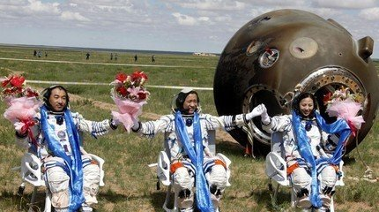
“神舟十号“航天员团队（为中国人圆“太空行走之梦”）——聂海胜、张晓光、王亚平(女)

Slide 12

背着妹妹上大学的洪战辉

Slide 13
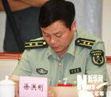
被歹徒捅了十几刀的武警战士——徐洪刚

Slide 14
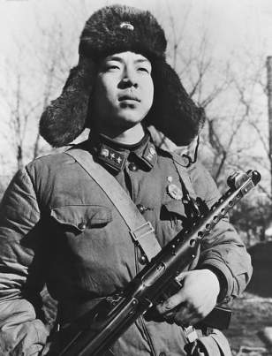
雷锋，原名雷正兴, （1940年12月18日-1962年8月15日），雷锋出生在湖南省长沙望城县简家塘一个贫苦农民家里。雷锋出生的时候，正是抗日战争时期，人民生活于水深火热之中。雷锋在不满七岁时就成了孤儿。邻居家的六叔奶奶收养了他。 1960年11月入党，并被选为抚顺市人民代表。1962年8月因公殉职。中国人民解放军战士，全心全意为人民服务的楷模。

Slide 15
在雷锋去世的第二年，也就是1963年我们敬爱的毛主席在3月5日亲笔题词“向雷锋同志学习“号召全党全军全国人民向雷锋同志学习，所以每年的3月5日就是“学雷锋日”。我国的第二代领导人邓小平同志也为雷锋题词“谁愿意当一个真正的共产主义战士，就应该向雷锋同志的品德和风格学习。”我国第三代领导人江泽民同志也为雷锋题词：“学习雷锋同志，弘扬雷锋精神。”

Slide 16
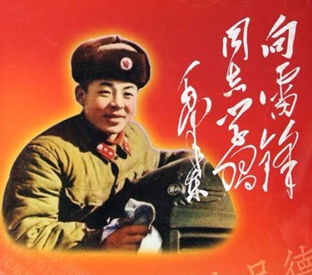

Slide 17
雷锋同志是中国家喻户晓的全心全意为人民服务的楷模，共产主义战士；他作为一名普通的中国人民解放军战士，在他短暂的一生中却助人无数，伟大领袖毛泽东主席于1963年3月5日亲笔为他题词“向雷锋同志学习”，并把3月5日定为学雷锋纪念日；一部可歌可泣的《雷锋日记》令读者无不为之动容。“雷锋精神”激励着一代又一代人学习。

Slide 18
雷锋日记：
对待同志要像春天般的温暖，
对待工作要像夏天一样的火热，
对待个人主义要像秋风扫落叶一样，
对待敌人要像严冬一样残酷无情

Slide 19
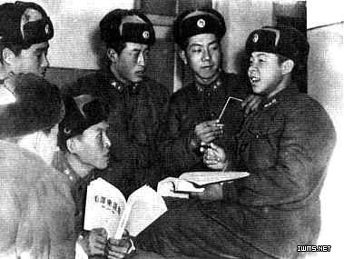
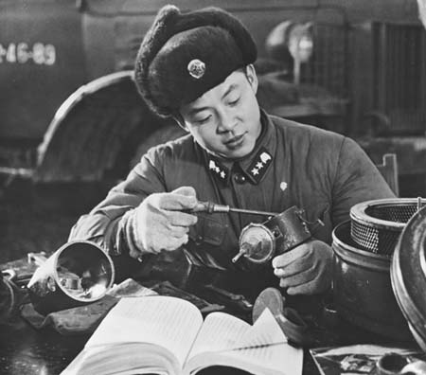
对待同志要像 春天般的温暖，
对待工作要像
夏天一样火热。

Slide 20
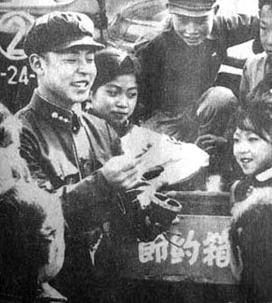
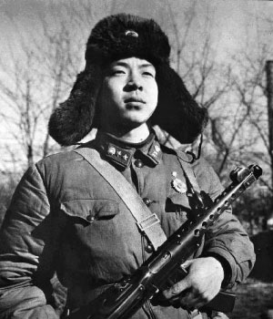
对待个人主义要像秋风扫落叶一样，
对待敌人要像严冬一样残酷无情。

Slide 21
雷锋日记
A、如果你是一滴水，你是否滋润了一寸土地？如果你是一线阳光，你是否照亮了一分黑暗？如果你是一颗粮食，你是否哺育了有用的生命？如果你是一颗最小的螺丝钉，你是否永远守在你生活的岗位上？
B、人的生命是有限的，可是，为人民服务是无限的，我要把有限的生命，投入到无限的“为人民服务”之中去。

Slide 22
雷锋日记名言
C、我觉得一个革命者就应该把革命利益放在第一位，为党的事业贡献出自己的一切，这才是最幸福的。
D、一个共产党员是人民的勤务员，应该把别人的困难当成自己的困难，把同志的愉快看作自己的幸福。

Slide 23
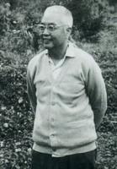
魏钢焰
（1922---1995）
当代诗人，散文家。

Slide 24
渗透 展翅 音符 光辉 纤维 火焰
花瓣 功勋 文豪 浪费

Slide 25
自学思考：
第一节中的“唱”是什么意思？
第二节中的“渗透”能换成“湿透”吗？
第四节中的“刚展翅”“才点亮”“刚敲响”点出了雷锋( ）、（ ）而（ ）的一生。
第五节：写出了雷锋的（ ）。
第六节：反映雷锋是党的队伍里最（ ）的一员。

Slide 26
在这里
我要唱一个人。
▲
为什么要赞美雷锋？
怎样赞美雷锋？

Slide 27
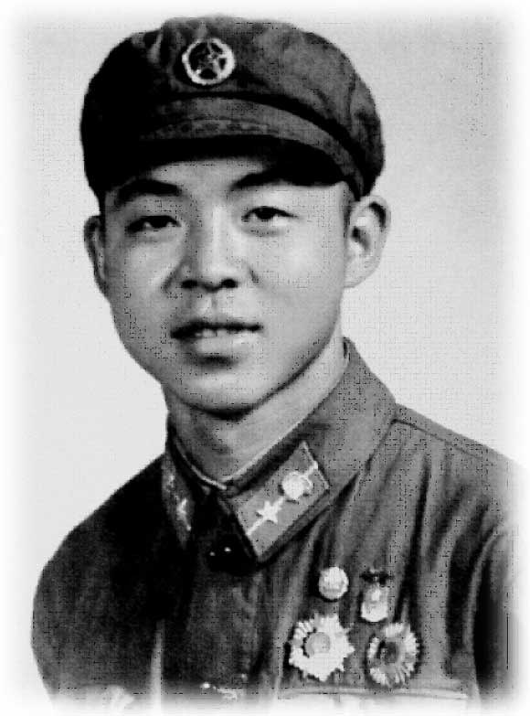
他不是将军，却立了无数功勋；
他不是文豪，却写下不朽诗文；
他如此平凡，如此年青，像一滴小小的春雨，
却渗透——
亿万人的心！

Slide 28
细读研讨：
第四节中的“刚展翅”“才点亮”“刚敲响”点出了雷锋( ）、（ ）而（ ）的一生。
第五节：写出了雷锋的（ ）。
第六节：反映雷锋是党的队伍里最（ ）的一员。
平凡 年轻 短暂

Slide 29
1、他啊，是一滴水，却能够反映整个太阳的光辉!
2、他啊，是刚展翅的鸟，却能够一心向着党飞!
3、他啊，是才点亮的灯，只不过每一分光都没浪费!
4、他啊，是刚敲响的鼓，却能把每一声都化成雷!

Slide 30

你，《国际歌》里的一个音符，
你，红旗上的一根纤维；
你，花丛中的红花一瓣，
你，浪花里最清的一滴。

Slide 31
细读研讨：
第五节：写出了雷锋的（ ）。
第六节：反映雷锋是党的队伍里最（ ）的一员。

Slide 32
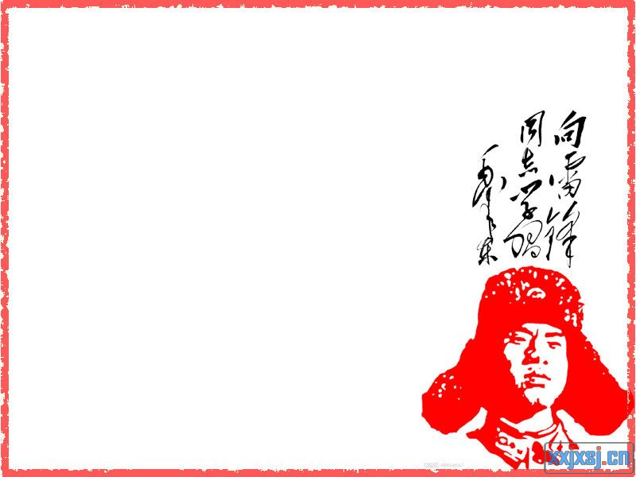
青春！
永生！
壮丽！
看列兵雷锋啊，
一步一个回音，
一步一支歌曲，
直响透
未来的无穷世纪!

Slide 33

这首诗主要表达的情感是什么？
作者以饱蘸情感的笔墨，讴歌了雷锋平凡的事迹，赞美了雷锋忠于党、大公无私的崇高精神，抒发了作者对雷锋的怀念和敬仰之情。

Slide 34
读了这首诗，谈谈你对“一滴水”有哪些新的理解

Slide 35
完成填空
“一滴水”意味着雷锋（ ），但就是这一滴鲜活的水， 却产生了（ ），雷锋精神在于（ ）。

Slide 36
“一滴水”意味着雷锋平凡微小而年轻，但就是这一滴鲜活的水。却产生了巨大的影响。雷锋精神在于站在平凡立场投入到伟大的社会主义建设事业中，用行动和生命诠释伟大的真正内涵！

Slide 37
谈谈你们各自对雷锋事迹、雷锋精神的了解有多少，雷锋精神指的是什么？为什么要学雷锋？

Slide 38
在《雷锋日记》中雷锋曾经说过这样一段话：“……如果你是一滴水，你是否滋润了一寸土地？如果你是一线阳光，你是否照亮了一分黑暗？如果你是一颗粮食，你是否哺育了有用的生命？如果你是一颗最小的螺丝钉，你是否永远地坚守着你生活的岗位？如果要告诉我们什么思想，你是否在日夜宣扬那最美丽的理想？你既然活着，你又是否为未来的人类的生活付出你的劳动，使世界一天天变得更美丽？我想问你，为未来带来了什么？在生活的仓库里，我们不应该只是个无穷无尽的支付者。”
“人的生命是有限的，可是，为人民服务却是无限的，我要把有限的生命，投入到无限的为人民服务中去”。

Slide 39
雷锋精神：
在生活上指勤俭节约，吃苦耐劳，艰苦朴素的作风；在学习上指挤时间刻苦读书的钉子精神；在工作上指把自己的一切献给党的主人翁意识；在为人处世上指助人为乐，全心全意为人民服务的崇高品质。

Slide 40

雷锋精神的实质，就是爱，爱别人、爱生活、爱工作、爱自己。
雷锋帮助了别人、温暖了朋友，也快乐了自己。
雷锋，是一个把爱弘扬光大到一定境界的人。人类永远都需要爱、渴望爱，爱是永远都不会过时的，所以，雷锋精神当然也永远不会过时。雷锋离开了我们，但是，他的博爱精神没有走，以爱为核心的雷锋精神，是永远都不会泯灭的。

Slide 41

我最棒！
1.本课“浪花的一滴水”指的是___，是一首赞美雷锋的___，采用＿＿ 修辞手法。
2. 呵，雷锋！你不为自己（ ），你不为自己（ ）；你不为自己（ ），你不为个人（ ）。
3、你对“一滴水 ”的理解为：（ ）。

Slide 42
读中学写，盛赞英雄
啊，雷锋，
你是 ，
却能够 。
啊，
你是 ，
却能够 。

Slide 43
我心目中的雷锋
你，
是一声雷，
却能够
惊天动地！
你，
是一阵春风，
却能够
唤醒沉睡的大地。
啊，雷锋，雷锋
你既是雷也是风，
你的灵魂将得到永生。

Slide 44
读中仿写
啊，父亲，
你是 ，
却能够 。
啊，父亲
你是 ，
却能够 。

Slide 45
拓展了解：
雷锋，（1940--1962），中国人民解放军全心全意为人民服务的楷模，共产主义战士。湖南望城县人。1949年参加儿童团，担任儿童团长。1954年加入了中国少年先锋队。1956年在乡人民政府当通讯员。不久，调到中共望城县委当公务员，被评为工作模范。1957年2月8日加入中国共产主义青年团。1960年参加中国人民解放军，被编入工程兵某部运输连四班当汽车兵，同年加入中国共产党。当抚顺望花区和平人民公社成立时，他把自己在工厂和部队积存的100元钱捐献给公社。当他得知辽阳地区遭受百年不遇的大水灾时，又将100元寄给了辽阳市委。他还十分关心少年儿童的成长，担任驻地附近小学少先队辅导员。在入伍不到三年的时间里，荣立二等功一次、三等功两次，被评为节约标兵，荣获模范共青团员称号，出席过沈阳部队共青团代表会议。1961年升为班长，被选为抚顺市人民代表。1962年8月15日因公殉职。1963年1月7日国防部命名他生前所在的班为“雷锋班”。同年3月5日毛泽东亲笔题词“向雷锋同志学习”。周恩来题词“向雷锋同志学习：憎爱分明的阶级立场，言行一致的革命精神，公而忘私的共产主义风格，奋不顾身的无产阶级斗志”。朱德题词“学习雷锋，做毛主席的好战士”。

